Slide 1
Как учителю выстроить образовательный процесс на основе результатов оценочных процедур
Шеина Ольга Викторовна, руководитель Республиканского центра оценки качества образования

Slide 2
Оценочные процедуры:
понятие и содержание
Оценочные процедуры – это систематические методы, с помощью которых определяется степень и качество достижения поставленных целей, а также оценивается эффективность деятельности в определенной области.
Оценочные процедуры — это методы и инструменты, используемые для оценки и измерения определенных характеристик, свойств или процессов. Они позволяют получить информацию, которая помогает принимать обоснованные решения и делать оценку эффективности.

Slide 3
Виды оценочных процедур
анкетирование,
интервьюирование,
наблюдение,
тестирование,
анализ документов
другие
Каждый вид имеет свои особенности и применяется в зависимости от цели и контекста оценки.

Slide 4
Этапы оценочных процедур
формулирование целей и задач оценки
сбор и анализ данных
определение критериев оценки
оценка и интерпретация результатов
определяются конкретные цели оценочной процедуры, а также задачи, которые необходимо выполнить для их достижения
собираются необходимые данные и проводится их анализ, чтобы получить информацию о прогрессе достижения целей
устанавливаются критерии, по которым будет оцениваться достижение целей и качество деятельности
производится оценка полученных данных и их интерпретация с учетом установленных критериев
выработка рекомендаций и принятие решений
осуществляется постановка целей на основе полученных результатов, а также разработка рекомендаций и принятие соответствующих решений

Slide 5
Преимущества использования оценочных процедур
Объективность
При использовании оценочных процедур данные получаются на основе фактических наблюдений и анализа, что делает оценку более объективной и надежной.
Понятность
и доступность
Оценочные процедуры позволяют представить информацию в удобной и понятной форме, что облегчает их использование и понимание результатов.
Комплексность
Оценочные процедуры позволяют учесть различные аспекты и составляющие оцениваемого явления или объекта, что позволяет получить более полную картину их характеристик.
Информативность
Оценочные процедуры позволяют получить информацию о качественных и количественных характеристиках оцениваемых объектов, что помогает принимать более обоснованные решения и планировать дальнейшие действия.
Возможность сравнения
Оценочные процедуры позволяют сравнивать различные объекты или явления, выявлять преимущества и недостатки, а также осуществлять ранжирование и выбор оптимальных решений.

Slide 6
Для чего нужны оценочные процедуры?

Slide 7
Федеральный закон от 24 сентября 2022 г. № 371-ФЗ «О внесении изменений в Федеральный закон «Об образовании в Российской Федерации» и статью 1 Федерального закона
«Об обязательных требованиях в Российской Федерации»
Статья 2
10.1) Федеральная основная общеобразовательная программа – учебно-методическая документация (федеральный учебный план, федеральный календарный учебный график, федеральные рабочие программы учебных предметов, курсов, дисциплин (модулей), иных компонентов, федеральная рабочая программа воспитания, федеральный календарный план воспитательной работы), определяющая единые для Российской Федерации базовые объем и содержание образования определенного уровня и (или) определенной направленности, планируемые результаты освоения образовательной программы

Slide 8
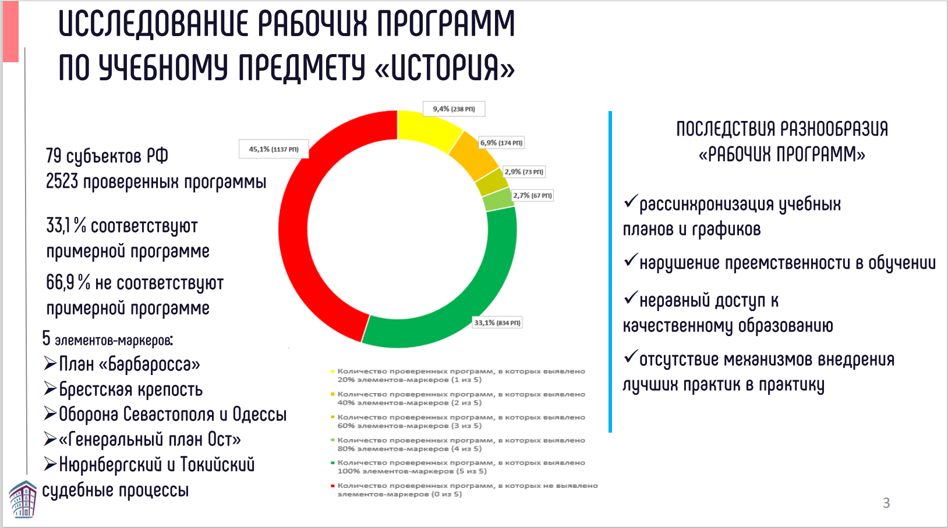

Slide 10
Разделы ФОП
Целевой раздел ФОП включает:
пояснительную записку;
планируемые результаты освоения обучающимися ФОП;
систему оценки достижения планируемых результатов освоения ФОП
Содержательный раздел ФОП включает:
федеральные рабочие программы учебных предметов;
программу формирования универсальных учебных действий у обучающихся;
федеральную рабочую программу воспитания.
Организационный раздел ФОП включает:
федеральный учебный план;
федеральный календарный учебный график;
план внеурочной деятельности
федеральный календарный план воспитательной работы.
В соответствии с ФООП школа разрабатывает свою ООП (основную образовательную программу).

Slide 11
ФООП Система оценки
Оценка результатов деятельности ОО
Аттестационные
и
аккреди-тационные процедуры
Оценка образовательной деятельности обучающихся
Оценка результатов деятельности педагогических работников
Внешняя оценка
Независимая оценка качества подготовки обучающихся
Государственная итоговая аттестация
Внутренняя оценка
Стартовая диагностика
Текущая и тематическая оценка
Промежуточная аттестация
Психолого-педагогическое наблюдение
Внутренний мониторинг

Slide 12
Оценка планируемых результатов ФОП
Личностные достижения
Метапредметные достижения
Предметные достижения
получение общего представления о воспитательной деятельности образовательной организации и еѐ влиянии на коллектив обучающихся
- отдельных метапредметных результатов в ходе итоговой оценки достижения метапредметных результатов (защита индивидуального проекта)
- собственно метапредметных действий при при решении различных задач
обратить внимание на новые компоненты содержания по каждому учебному предмету и на обязательные планируемые результаты на конец каждого учебного года, отражѐнные во ФГОС общего образования и федеральных основных общеобразовательных программах
Инструментарий для них разрабатывается централизованно на федеральном или региональном уровне и основывается на общепринятых в профессиональном сообществе методиках психолого-педагогической диагностики. Результаты, полученные в ходе этих оценочных процедур, допускается использовать только в виде агрегированных (усредненных, анонимных) данных
Ориентиром при отборе и конструировании заданий с элементами универсальных учебных действий служат сформулированные во ФГОС общего образования требования к составу метапредметных и предметных результатов освоения образовательной программы соответствующего уровня образования, необходимость включения и использования каждой группы универсальных учебных действий.
Ведется каждым педагогическим работником в ходе процедур текущей, промежуточной и итоговой оценки, а также администрацией образовательной организации в ходе внутришкольного мониторинга

Slide 13
Метапредметные результаты ФОП ООО (п.17)
Планируемые результаты – система
Личностные достижения
Метапредметные достижения
Предметные достижения
Познавательные универсальные учебные действия
Коммуникативные универсальные учебные действия
Регулятивные
универсальные учебные действия
Умение использовать базовые логические действия,
базовые исследовательские действия,
работать с информацией
Сформированность социальных навыков общения, совместной деятельности
Умение самоорганизации, самоконтроля, развитие эмоционального интеллекта

Slide 14
сэсэн
Во время исполнения сэсэны – певцы-импровизаторы, сказители ‒
переживали одинаковые с героем повествования ощущения, пребывали в схожем психологическом состоянии.

Slide 15
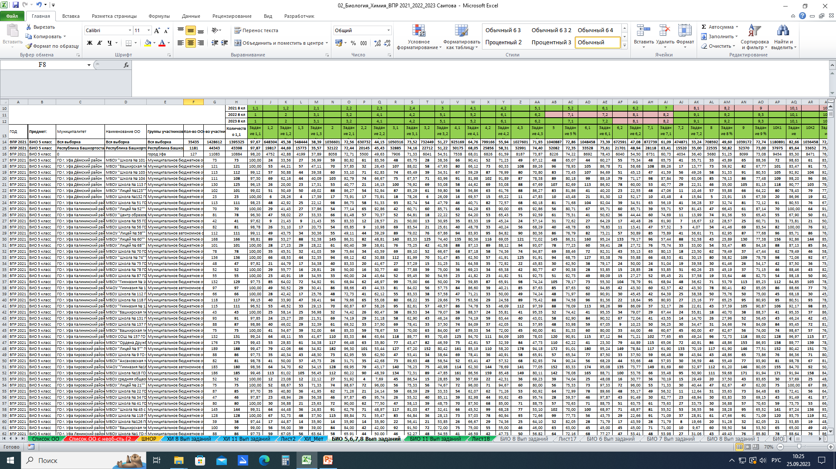

Slide 16
Названия строк | Кол-во участников | Задание 1,1 % | Задание 1,2 % | Задание 1,3 % | Задание 2,1 % | Задание 2,2 % | Задание 3,1 % | Задание 3,2 % | Задание 3,3 % | Задание 3,4 % | Задание 4,1 % | Задание 4,2 % | Задание 4,3 % | Задание 5.1 % | Задание 5.2 % | Задание 5.3 % | Задание 6,1 % | Задание 6,2 % | Задание 7,1 % | Задание 7,2 % | Задание 8.1 % | Задание 8.2 % | Задание 8.3 % | Задание 9 .1 % | Задание 9 .2 % | Задание 9 .3 % | Задание 10K1 % | Задание 10K2 % | Задание 10K3 % | Задание 11 % | Задание 12 % | Задание 13.1 % | Задание 13.2 % | Задание 13.3 %
Республика Башкортостан
БИО 5 класс |  | 1,1 | 1,2 | 1,3 | 2,1 | 2,2 | 3,1 | 3,2 |  |  | 4,1 | 4,2 | 4,3 | 5 |  |  | 6,1 | 6,2 | 7,1 | 7,2 | 8 |  |  | 9 |  |  | 10K1 | 10K2 | 10K3
ВПР 2021 | 44343 | 97,87 | 44,69 | 35,57 | 72,44 | 45,43 | 74,16 | 51,22 |  |  | 68,05 | 58,31 | 74,40 | 72,35 |  |  | 75,61 | 48,94 | 63,41 | 35,00 | 50,82 |  |  | 73,00 |  |  | 85,64 | 75,89 | 44,88
ВПР 2022 | 43327 | 97,80 | 43,62 | 36,67 | 75,39 | 46,96 | 74,08 | 53,07 |  |  | 69,50 | 61,47 | 74,28 | 73,99 |  |  | 76,16 | 49,67 | 63,80 | 34,27 | 51,16 |  |  | 71,54 |  |  | 85,04 | 74,22 | 43,55
ВПР 2023 | 46269 | 97,85 | 47,26 | 38,56 | 74,72 | 46,63 | 76,05 | 54,61 |  |  | 72,23 | 62,91 | 78,38 | 75,48 |  |  | 75,06 | 50,84 | 65,88 | 39,37 | 52,16 |  |  | 74,65 |  |  | 87,72 | 78,78 | 48,73
БИО 6 класс
ВПР 2021 | 21935 | 73,07 | 48,21 | 55,14 | 69,25 | 53,67 | 68,58 | 47,99 | 47,51 | 41,05 | 60,05 |  |  | 72,33 | 54,67 | 50,49 | 70,30 |  | 83,26 |  | 52,39 | 46,02 | 25,29 | 65,16 |  |  | 87,99 | 82,98
ВПР 2022 | 10994 | 72,19 | 48,06 | 56,65 | 67,87 | 59,35 | 63,26 |  |  |  | 74,05 | 55,78 | 55,60 | 66,60 |  |  | 72,88 |  | 43,17 |  | 41,94 | 27,34 |  | 80,45 |  |  | 80,84
ВПР 2023 | 11584 | 74,42 | 54,32 | 60,70 | 70,88 | 59,45 | 64,48 |  |  |  | 75,90 | 58,87 | 57,35 | 69,07 |  |  | 74,65 |  | 44,17 |  | 43,83 | 27,71 |  | 80,44 |  |  | 84,90
БИО 7 класс
ВПР 2021 | 19771 | 75,87 | 46,77 |  | 63,19 |  | 77,72 |  |  |  | 67,61 |  |  | 65,62 |  |  | 63,97 |  | 57,63 |  | 44,96 |  |  | 81,33 |  |  | 32,96 |  |  | 58,84 | 39,05 | 73,07 | 50,18 | 65,11
ВПР 2022 | 8410 | 76,61 | 45,53 |  | 61,30 |  | 78,69 |  |  |  | 69,33 |  |  | 68,12 |  |  | 55,93 | 57,93 | 77,85 | 31,55 | 60,42 |  |  | 36,38 |  |  | 69,08 | 50,59
ВПР 2023 | 15337 | 76,40 | 49,90 |  | 61,61 |  | 81,10 |  |  |  | 70,93 |  |  | 68,67 |  |  | 59,13 | 59,11 | 80,96 | 33,38 | 63,17 | 40,13 | 71,14 | 53,09
БИО 8 класс
ВПР 2021 | 12149 | 87,24 | 61,56 | 76,82 | 70,44 | 68,95 | 61,03 | 59,39 |  |  | 58,72 | 51,93 |  | 63,34 | 40,74 |  | 70,03 |  | 61,30 |  | 72,57 | 49,80 |  | 61,79 |  |  | 51,68 | 54,91 |  | 48,89 | 57,07 | 61,59 | 64,04
ВПР 2022 | 4130 | 86,68 |  | 64,81 |  |  |  | 55,17 | 52,95 |  | 67,98 | 40,71 |  | 75,88 | 63,97 |  | 67,97 |  | 43,83 | 53,56 | 55,71 | 64,78 |  | 60,46 | 66,20 | 58,14 | 60,74 | 62,23 |  | 46,63
ВПР 2023 | 5173 | 85,73 |  | 65,44 |  |  |  | 62,18 | 55,48 |  | 72,29 | 43,22 |  | 74,73 | 63,73 |  | 65,75 |  | 45,66 | 52,66 | 60,86 | 71,65 |  | 49,29 | 69,09 | 60,95 | 62,11 | 59,68 |  | 48,04
ВПР-2023 Биология, 5-8 классы

Slide 17
ВПР | Годы | Вся выборка |  | Республика Башкортостан
 |  | Доля выполнения заданий базового уровня | Доля выполнения заданий повышенного уровня | Доля выполнения заданий базового уровня | Доля выполнения заданий повышенного уровня
Биология 5 класс | 2021 | 61,28 |  | 62,38
 | 2022 | 60,86 |  | 62,81
 | 2023 | 62,97 |  | 64,89
Биология 6 класс | 2021 | 58,86 | 49,43 | 61,89 | 53,04
 | 2022 | 61,73 | 41,23 | 65,86 | 43,93
 | 2023 | 62,02 | 33,72 | 66,40 | 35,77
Биология 7 класс | 2021 | 62,71 | 44,37 | 65,79 | 48,04
 | 2022 | 60,59 | 50,97 | 63,94 | 55,64
 | 2023 | 60,08 | 35,75 | 63,74 | 40,13
Биология 8 класс | 2021 | 60,46 | 50,27 | 62,50 | 54,78
 | 2022 | 57,37 | 54,66 | 60,93 | 58,63
 | 2023 | 58,41 | 57,03 | 61,62 | 60,47
Биология 11 класс | 2021 | 69,55 | 57,74 | 72,83 | 61,05
 | 2022 | 69,90 | 58,84 | 74,47 | 62,08
 | 2023 | 70,31 | 59,78 | 73,03 | 61,26

Slide 18
Задания ВПР по учебному предмету «Биология», определяющие средневзвешенный процент выполнения заданий ВПР, оценивающих функциональную грамотность
Биология, 8 класс | Годы | Задание 8.1 Кол-во | Задание 8.1 %
Вся выборка | 2021 | 207700 | 55,47
 | 2022 | 88053 | 60,76
 | 2023 | 104063 | 69,61
Республика Башкортостан | 2021 | 7447 | 61,30
 | 2022 | 2675 | 64,78
 | 2023 | 3706 | 71,65

Slide 19
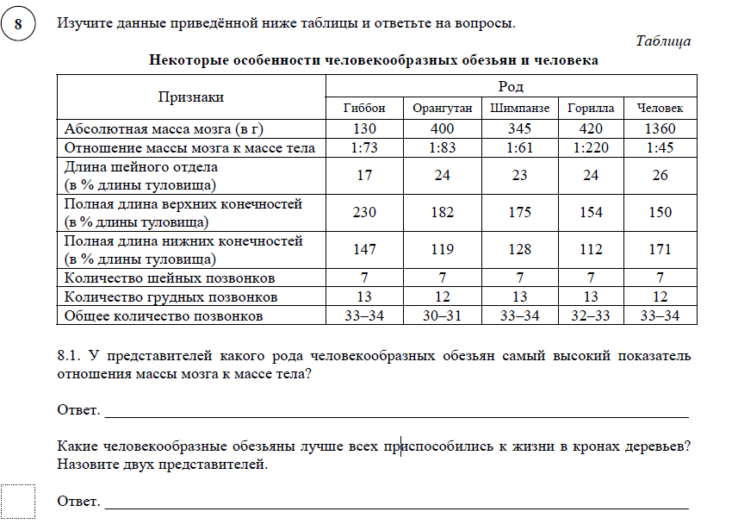
ВПР-2023 Биология, 8 класс
Задание 8.1
задание повышенного уровня сложности
ВПР 2023 - 71,65 %
Проверяемые требования к уровню подготовки:
Метапредметные:
умение устанавливать причинно-следственные связи, строить логическое рассуждение, умозаключение (индуктивное, дедуктивное и по аналогии) и делать выводы;

Slide 20
ВПР-2023 Биология, 5 класс
задание базового уровня сложности
Задание 1.1 1.2 1.3
97,85 | 47,26 | 38,56
Проверяемые элементы содержания:
Биология – наука о живой природе. Свойства живых организмов (структурированность, целостность, обмен веществ, движение, размножение, развитие, раздражимость, приспособленность, наследственность и изменчивость) их проявление у растений, животных, грибов и бактерий;
Разнообразие организмов и их классификация. Основные царства живой природы.
Проверяемые требования к уровню подготовки:
Метапредметные:
умение определять понятия, создавать обобщения, устанавливать аналогии, классифицировать, самостоятельно выбирать основания и критерии для классификации.

Slide 21
ВПР-2023
Биология, 6 класс
Задание 8.2
задание повышенного уровня сложности
Проверяемые элементы содержания:
Биология как наука. Методы изучения живых организмов. Роль биологии в познании окружающего мира и практической деятельности людей;
Свойства живых организмов (структурированность, целостность, обмен веществ, движение, размножение, развитие, раздражимость, приспособленность, наследственность и изменчивость) их проявление у растений, животных, грибов и бактерий.
43,83%
Проверяемые требования к уровню подготовки:
Метапредметные:
умение устанавливать причинно-следственные связи, строить логическое рассуждение, умозаключение (индуктивное, дедуктивное и по аналогии) и делать выводы;
Предметные:
приобретение опыта использования методов биологической науки и проведения несложных биологических экспериментов для изучения живых организмов и человека, проведения экологического мониторинга в окружающей сред.
27,71%

Slide 22
ВПР-2023 Биология, 7 класс
задание повышенного уровня сложности
Задание 7.1 7.2
80,96 | 33,38
Проверяемые элементы содержания:
Царство Растений.
Водоросли – низшие растения. Многообразие водорослей.
Высшие споровые растения (мхи, папоротники, хвощи, плауны), отличительные особенности и многообразие.
Отдел Голосеменные, отличительные особенности и многообразие.
Покрытосеменные (Цветковые), отличительные особенности. Классы Однодольные и Двудольные.
Проверяемые требования к уровню подготовки:
Метапредметные:
умения создавать, применять и преобразовывать знаки и символы, модели и схемы для решения учебных и познавательных задач

Slide 23
ВПР-2023 Биология, 8 класс
задание базового уровня сложности
Задание 4.1 4.2
72,29 | 43,22
Проверяемые элементы содержания:
Значение животных в жизни человека
Значение хордовых животных в жизни человека
Проверяемые требования к уровню подготовки:
Метапредметные:
умение устанавливать причинно-следственные связи, строить логическое рассуждение, умозаключение (индуктивное, дедуктивное и по аналогии) и делать выводы;
Предметные:
освоение приемов оказания первой помощи, рациональной организации труда и отдыха, содержания домашних животных, ухода за ними.

Slide 25
Биология | 5 класс | 6 класс | 7 класс | 8 класс
1.1. Умение определять понятия, создавать обобщения, устанавливать аналогии, классифицировать, самостоятельно выбирать основания и критерии для классификации | Задания 1, 7 | Задания 4, 5, | Задания 1, 3, 4, 9
1.2. Умение устанавливать причинно-следственные связи, строить логическое рассуждение, умозаключение (индуктивное, дедуктивное и по аналогии) и делать выводы | Задания 2, 5 | Задания 2, 6, 7, 8, 9, | Задание 8, | Задания 4, 8, 10
1.3. Умение создавать, применять и преобразовывать знаки и символы, модели и схемы для решения учебных и познавательных задач. | Задание 6 | Задание 10 | Задание 7
1.4. Смысловое чтение. |  | Задание 3 | Задания 4, 5 | Задание 2
1.5. Умение осознанно использовать речевые средства в соответствии с задачей коммуникации для выражения своих чувств, мыслей и потребностей; планирование и регуляция своей деятельности; владение устной и письменной речью, монологической контекстной речью | Задание 10
1.6. Формирование и развитие экологического мышления, умение применять его в познавательной, коммуникативной, социальной практике и профессиональной ориентации
1.7. Умение оценивать правильность выполнения учебной задачи, собственные возможности ее решения
1.8. Владение основами самоконтроля, самооценки, принятия решений и осуществления осознанного выбора в учебной и познавательной деятельности

Slide 26
География | 6 класс | 7 класс | 8 класс
1.1. Умение определять понятия, создавать обобщения, устанавливать аналогии, классифицировать, самостоятельно выбирать основания и критерии для классификации | Задания 1, 5, 8, | Задания 1, 5, | Задания 2, 3, 4, 5, 6,
1.2. Умение устанавливать причинно-следственные связи, строить логическое рассуждение, умозаключение (индуктивное, дедуктивное и по аналогии) и делать выводы | Задания 3, 4, 5, 7 | Задание 1, 2, 3, 4, 5, 6, 7 | Задания 1, 3, 4, 5, 6, 7
1.3. Умение создавать, применять и преобразовывать знаки и символы, модели и схемы для решения учебных и познавательных задач. | Задания 3, 6, | Задания 2, 4, 8, | Задания 1
1.4. Смысловое чтение. | Задания 2, 6, 7, | Задания 3, 4, 5, | Задания 3, 4, 5, 6,
1.5. Умение осознанно использовать речевые средства в соответствии с задачей коммуникации для выражения своих чувств, мыслей и потребностей; планирование и регуляция своей деятельности; владение устной и письменной речью, монологической контекстной речью
1.6. Формирование и развитие экологического мышления, умение применять его в познавательной, коммуникативной, социальной практике и профессиональной ориентации | Задания 3, 4, 9 | Задания 6, 8 | Задание 6
1.7. Умение оценивать правильность выполнения учебной задачи, собственные возможности ее решения | Задание 2
1.8. Владение основами самоконтроля, самооценки, принятия решений и осуществления осознанного выбора в учебной и познавательной деятельности

Slide 27
Химия | 8 класс
1.1. Умение самостоятельно планировать пути достижения целей, в том числе альтернативные, осознанно выбирать наиболее эффективные способы решения учебных и познавательных задач | Задания 3, 5, 6, 7, 9
1.2. Умение определять понятия, создавать обобщения, устанавливать аналогии, классифицировать, самостоятельно выбирать основания и критерии для классификации, устанавливать причинно-следственные связи, строить логическое рассуждение, умозаключение (индуктивное, дедуктивное и по аналогии) и делать выводы | Задания 1, 2, 4, 6, 7, 8, 9
1.3. Умение создавать, применять и преобразовывать знаки и символы, модели и схемы для решения учебных и познавательных задач | Задания 1, 4, 6, 7
1.4. Формирование и развитие экологического мышления, умение применять его в познавательной, коммуникативной, социальной практике и профессиональной ориентации | Задание 1, 2, 3, 5, 6, 7, 8, 9

Slide 28
Проверяемые требования к уровню подготовки МЕТАПРЕДМЕТНЫЕ РЕЗУЛЬТАТЫ |  | Биология |  |  |  | География
 | Год | 5 класс | 6 класс | 7 класс | 8 класс | 6 класс | 7 класс | 8 класс
1.1. Умение определять понятия, создавать обобщения, устанавливать аналогии, классифицировать, самостоятельно выбирать основания и критерии для классификации | 2021 | 55,31 | 55,24 | 69,86 |  | 86,12 | 65,32 | 54,63
 | 2022 | 54,00 | 62,72 | 61,31 |  | 85,87 | 60,81 | 51,46
 | 2023 | 56,38 | 64,99 | 63,69 |  | 87,45 | 62,41 | 52,67
1.2. Умение устанавливать причинно-следственные связи, строить логическое рассуждение, умозаключение (индуктивное, дедуктивное и по аналогии) и делать выводы | 2021 | 63,41 | 57,05 | 44,96 | 54,34 | 67,05 | 59,42 | 61,18
 | 2022 | 65,45 | 56,14 | 60,42 | 57,13 | 68,47 | 56,19 | 55,56
 | 2023 | 65,61 | 57,30 | 63,17 | 67,65 | 70,52 | 57,35 | 56,78
1.3. Умение создавать, применять и преобразовывать знаки и символы, модели и схемы для решения учебных и познавательных задач. | 2021 | 62,28 | 72,33 | 66,62 |  | 70,21 | 56,67 | 83,29
 | 2022 | 62,92 | 80,84 | 68,73 |  | 67,33 | 55,71 | 73,86
 | 2023 | 62,95 | 84,90 | 69,80 |  | 69,48 | 55,18 | 75,20
1.4. Смысловое чтение. | 2021 |  | 58,29 |  | 69,31 | 52,06 | 57,90 | 54,73
 | 2022 |  | 63,26 |  | 64,81 | 56,47 | 54,83 | 50,19
 | 2023 |  | 64,48 |  | 65,44 | 58,37 | 55,24 | 51,45
1.5. Умение осознанно использовать речевые средства в соответствии с задачей коммуникации для выражения своих чувств, мыслей и потребностей; планирование и регуляция своей деятельности; владение устной и письменной речью, монологической контекстной речью | 2021 | 72,35
 | 2022 | 73,99
 | 2023 | 75,48
1.6. Формирование и развитие экологического мышления, умение применять его в познавательной, коммуникативной, социальной практике и профессиональной ориентации | 2021 |  |  |  |  | 65,37 | 60,12 | 44,15
 | 2022 |  |  |  |  | 52,50 | 60,38 | 42,39
 | 2023 |  |  |  |  | 54,15 | 62,57 | 42,57
1.7. Умение оценивать правильность выполнения учебной задачи, собственные возможности ее решения | 2021 |  |  |  |  | 42,6
 | 2022 |  |  |  |  | 52,77
 | 2023 |  |  |  |  | 53,89
1.8. Владение основами самоконтроля, самооценки, принятия решений и осуществления осознанного выбора в учебной и познавательной деятельности

Slide 29
Доля аттестованных обучающихся на 1.06.2023

Slide 30
Предмет | Уровень образования | Количество МР | МР, в которых зафиксировано своевременное выставление отметок текущей аттестации и промежуточной аттестации по УЧЕБНОМУ ПРЕДМЕТУ* |  | МР, допустившие несвоевременное выставление отметок
 |  |  |  |  | текущей аттестации и/или промежуточной аттестации по УЧЕБНОМУ ПРЕДМЕТУ* |  | текущей аттестации и промежуточной аттестации по УЧЕБНОМУ ПРЕДМЕТУ * |  | промежуточной аттестации по УЧЕБНОМУ ПРЕДМЕТУ * |  | текущей аттестации по УЧЕБНОМУ ПРЕДМЕТУ*
 |  |  | Количество | Доля ОО от общего кол-ва | Количество | Доля ОО от общего кол-ва | Количество | Доля ОО от общего кол-ва | Количество | Доля ОО от общего кол-ва | Количество | Доля ОО от общего кол-ва
Биология | ООО (5,7,9кл) | 72 | 0 | 0% | 63 | 88% | 72 | 100% | 63 | 88% | 72 | 100%
Биология | СОО (10кл) | 72 | 0 | 0% | 22 | 31% | 72 | 100% | 22 | 31% | 72 | 100%
Уровень образования | Количество ОО* | ОО, в которых зафиксировано своевременное выставление отметок текущей аттестации и промежуточной аттестации по УЧЕБНОМУ ПРЕДМЕТУ |  | ОО, допустившие несвоевременное выставление отметок,
 |  |  |  | текущей аттестации и/или промежуточной аттестации по УЧЕБНОМУ ПРЕДМЕТУ |  | в том числе
 |  |  |  |  |  | текущей аттестации и промежуточной аттестации по УЧЕБНОМУ ПРЕДМЕТУ |  | промежуточной аттестации УЧЕБНОМУ ПРЕДМЕТУ |  | текущей аттестации по математике УЧЕБНОМУ ПРЕДМЕТУ
 |  | Количество ОО | Доля ОО от общего кол-ва | Количество ОО | Доля ОО от общего кол-ва | Количество ОО | Доля ОО от общего кол-ва | Количество ОО | Доля ОО от общего кол-ва | Количество ОО | Доля ОО от общего кол-ва
Основное общее | 1459 | 40 | 2,74% | 259 | 18% | 1419 | 97% | 259 | 18% | 1419 | 97%
Среднее общее | 818 | 110 | 13,45% | 35 | 4% | 708 | 87% | 36 | 4% | 707 | 86%

Slide 32
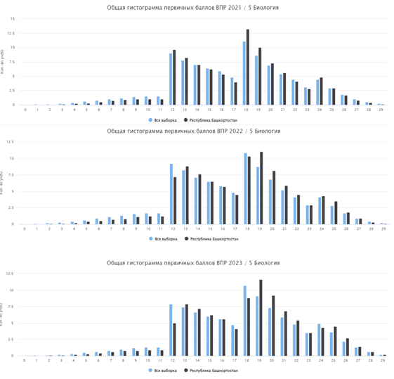
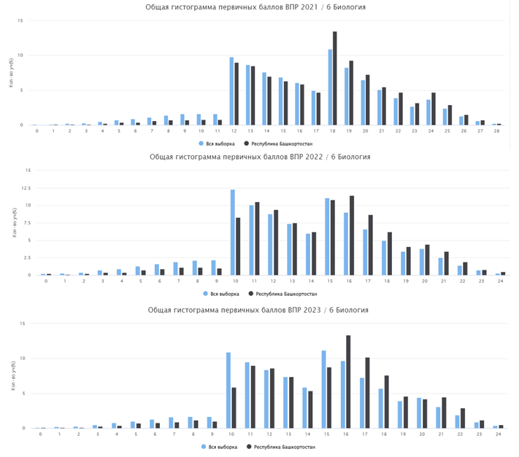
Биология | Отметка по пятибалльной шкале | «2» | «3» | «4» | «5»
5 класс | Первичные баллы | 0–11 | 12–17 | 18–23 | 24–29
6 класс |  | 0–9 | 10–14 | 15–19 | 20–24

Slide 33
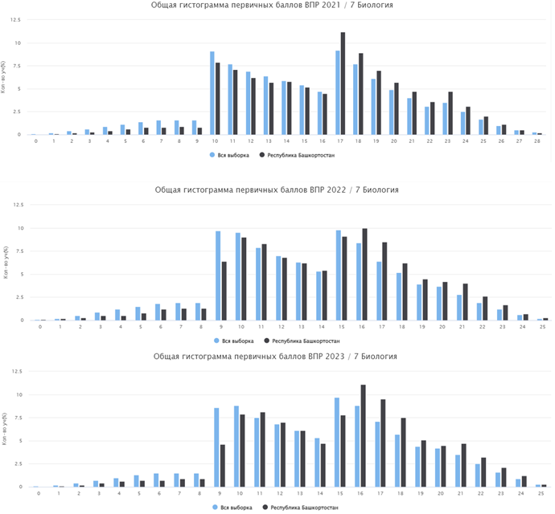
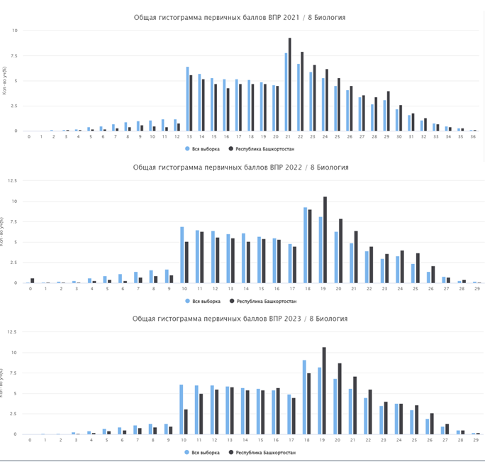
Биология | Отметка по пятибалльной шкале | «2» | «3» | «4» | «5»
7 класс | Первичные баллы | 0–8 | 9–14 | 15–19 | 20–25
8 класс |  | 0–9 | 10–18 | 19–27 | 28–36

Slide 34
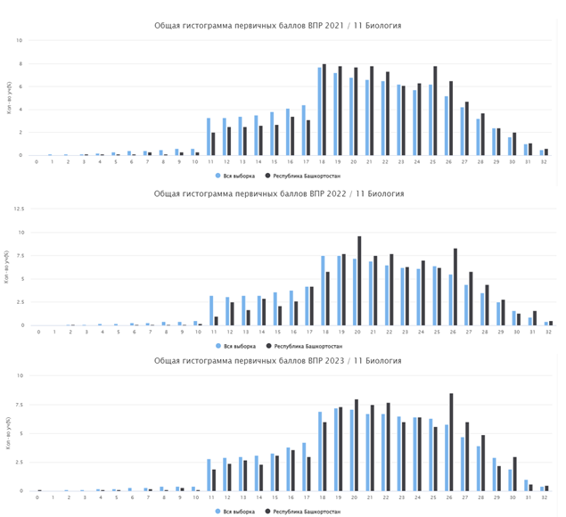
Биология | Отметка по пятибалльной шкале | «2» | «3» | «4» | «5»
11 класс | Первичные баллы | 0–10 | 11–19 | 20–27 | 28–33

Slide 35
Мониторинг функциональной грамотности обучающихся по направлениям
«Естественно-научная грамотность»
«Математическая грамотность»
«Читательская грамотность»
Приняли участие 37662
обучающихся 8 классов
Приняли участие 36445 обучающихся
9 классов
Приняли участие 41634 обучающихся
5 классов
Доля обучающихся, успешно справившихся
с заданиями, составила 30,2%
Доля обучающихся, успешно справившихся с заданиями, составила 55,26%
Доля обучающихся, успешно справившихся с заданиями, составила
54,89%
Только 9,8% обучающихся справились с заданием на умение выдвигать объяснительные гипотезы и
предлагать способы их проверки; 17,5% - на умение анализировать, интерпретировать
данные и делать соответствующие выводы.
Только 5,4% обучающихся справились с заданием на использование формулы для
нахождения длины окружности (геометрия 8
класс), 17,3% - на вычисление процента, округление чисел до
заданного разряда (5-6 класс), 39% - задачами на части, нахождение величины по части,
(математика 5-6 класс)
У 82% обучающихся наибольшее затруднение вызвало задание на контроль умения выбирать информацию из разных фрагментов текста и интегрировать ее. У 62% затруднения вызывало задание на умение извлекать несколько единиц информации, расположенных в одном тексте.
ФУНКЦИОНАЛЬНОЕ, СМЫСЛОВОЕ ЧТЕНИЕ

Slide 36
Проведение ВПР 2023 с контролем объективности
Контрольная группа – 8 школ РБ
(случайная выборка Рособрнадзора)
Отклонение результатов обучающихся республики от результатов обучающихся контрольной группы (достижение базового уровня)
 | 4 классы | 5 классы | 6 классы
Русский язык | 5,78 | 22,49 | 29,75
Математика | 4,56 | 0,25 | 29,21
ВПР с контролем объективности
в 6 классах
38% получили «2»
Большие отклонения результатов свидетельствуют о наличии необъективности проведения ВПР или необъективной проверки работ обучающихся в общеобразовательных организациях!

Slide 37
Маркеры объективности оценивания
 | отклонения до 5% относительно республиканского показателя
 | занижение отметок менее 50% от республиканского показателя
 | завышение отметок менее 50% от республиканского показателя
 | занижение отметок более 50% от республиканского показателя
 | завышение отметок более 50% от республиканского показателя
Уровень начального общего образования
Отклонение отметок от республиканского показателя
до 5% |  | занижение |  |  |  | завышение
 |  | до 50% |  | более 50% |  | до 50% |  | более 50 %
Кол-во МО /ГО | Доля, % | Кол-во МО /ГО | Доля, % | Кол-во МО /ГО | Доля ,% | Кол-во МО /ГО | Доля, % | Кол-во МО /ГО | Доля, %
2 | 2,82 | 11 | 15,49 | 7 | 9,86 | 3 | 4,23 | 49 | 69,01
Уровень основного общего образования
Клас сы | Отклонение отметок от республиканского показателя
 | до 5% |  | занижение |  |  |  | завышение
 |  |  | до 50% |  | более 50% |  | до 50% |  | более 50 %
 | Кол-во МО | Доля % | Кол-во МО | Доля,% | Кол-во МО | Доля, % | Кол-во МО | Доля, % | Кол-во МО | Доля,%
5 | 6 | 8,45 | 15 | 21,12 | 14 | 19,72 | 20 | 28,17 | 16 | 22,54
7 | 1 | 1,40 | 23 | 32,39 | 14 | 19,72 | 15 | 21,12 | 18 | 25,35
9 | 9 | 12,68 | 19 | 26,76 | 11 | 15,49 | 20 | 28,17 | 11 | 15,49
Уровень среднего общего образования
Отклонение отметок от республиканского показателя
до 5% |  | занижение |  |  |  | завышение
 |  | до 50% |  | более 50% |  | до 50% |  | более 50 %
Кол-во МО /ГО | Доля в % | Кол-во МО /ГО | Доля в % | Кол-во МО /ГО | Доля в % | Кол-во МО /ГО | Доля в % | Кол-во МО /ГО | Доля в %
2 | 2,81 | 20 | 28,17 | 10 | 14,08 | 18 | 25,35 | 19 | 26,76

Slide 38
Текущая и промежуточная аттестация
- завышение отметок более 50% от среднего республиканского показателя:
в 4 классах – в 49 МР (69%);
в 5 классах – в 16 МР (22,5%);
в 7 классах – в 18 МР (25,4%);
в 9 классах - в 11 МР (15,5%);
в 10 классах – в 10 МР (14,1%).
- занижение отметок до 50% от среднего республиканского показателя:
в 4 классах – в 10 МР (14,08%);
в 5 классах – в 12 МР (16,90%);
в 7 классах – в 23 МР (32,39%);
в 9 классах - в 15 МР (21,12%);
в 10 классах – в 21 МР (29,58%).

Slide 39
Среднее отклонение средних баллов текущей и промежуточной аттестаций от среднего балла по ВПР 2023 по учебному предмету "Математика" в разрезе МР

Slide 40
Сравнение средних баллов текущей и промежуточной аттестаций со средним баллом предварительных результатов участия в ОГЭ по учебному предмету "Математика"

Slide 41
Сравнение средних баллов текущей и промежуточной аттестаций со средним баллом предварительных результатов ЕГЭ по учебному предмету "Математика"

Slide 42
Доля обучающихся ОО, достигших базового и повышенного уровней предметной подготовки
Класс | Группы участников | ВПР - 2021 |  | ВПР - 2022 |  | ВПР - 2023
 |  | Вся выборка | РБ | Вся выборка | РБ | Вся выборка | РБ
4 класс | "2" | 3,01 | 1,76 | 4,81 | 3,12 | 2,85 | 1,66
 | "3" | 20,86 | 19,64 | 25,79 | 23,29 | 21,86 | 20,12
 | "4" | 43,68 | 43,56 | 45,21 | 45,84 | 44,63 | 44,34
 | "5" | 32,45 | 35,04 | 24,19 | 27,76 | 30,65 | 33,88
 | Достигли базового уровня | 96,99 | 98,24 | 95,19 | 96,89 | 97,14 | 98,34
 | Достигли повышенного уровня | 76,13 | 78,6 | 69,4 | 73,6 | 75,28 | 78,22
5 класс | "2" | 12,43 | 7,89 | 11,83 | 7,47 | 8,48 | 6,11
 | "3" | 36,47 | 35,59 | 38,02 | 35,32 | 36,81 | 34,07
 | "4" | 34,01 | 37,41 | 33,92 | 36,98 | 39,08 | 41,48
 | "5" | 17,09 | 19,11 | 16,23 | 20,23 | 15,63 | 18,34
 | Достигли базового уровня | 87,57 | 92,11 | 88,17 | 92,53 | 91,52 | 93,89
 | Достигли повышенного уровня | 51,1 | 56,52 | 50,15 | 57,21 | 54,71 | 59,82
6 класс | "2" | 13,94 | 7,96 | 13,35 | 8,35 | 11,5 | 8,09
 | "3" | 48,06 | 46,57 | 49,73 | 46,74 | 47,66 | 44,18
 | "4" | 31,69 | 37,4 | 31,25 | 37,27 | 33,7 | 38,78
 | "5" | 6,31 | 8,07 | 5,66 | 7,65 | 7,14 | 8,95
 | Достигли базового уровня | 86,06 | 92,04 | 86,64 | 91,66 | 88,50 | 91,91
 | Достигли повышенного уровня | 38 | 45,47 | 36,91 | 44,92 | 40,84 | 47,73
7 класс | "2" | 12,04 | 6,8 | 11,49 | 6,64 | 10,33 | 6,73
 | "3" | 49,91 | 48,41 | 51,17 | 48,64 | 50,42 | 47,94
 | "4" | 29,64 | 35,2 | 29,55 | 34,76 | 30,71 | 35,07
 | "5" | 8,4 | 9,6 | 7,79 | 9,96 | 8,54 | 10,26
 | Достигли базового уровня | 87,95 | 93,21 | 88,51 | 93,36 | 89,67 | 93,27
 | Достигли повышенного уровня | 38,04 | 44,8 | 37,34 | 44,72 | 39,25 | 45,33
8 класс | "2" | 12,32 | 7,00 | 11,69 | 6,95 | 10,00 | 6,19
 | "3" | 57,25 | 54,26 | 58,45 | 55,19 | 57,25 | 53,58
 | "4" | 27,26 | 35,04 | 26,88 | 34,05 | 29,01 | 35,45
 | "5" | 3,17 | 3,69 | 2,99 | 3,82 | 3,73 | 4,78
 | Достигли базового уровня | 87,68 | 92,99 | 88,32 | 93,06 | 89,99 | 93,81
 | Достигли повышенного уровня | 30,43 | 38,73 | 29,87 | 37,87 | 32,74 | 40,23

Slide 43
Приглашаем к сотрудничеству
rcoko@bashkortostan.ru
+7 (347) 251 14 61
+7 (347) 250 88 65
https://t.me/+OcbLRmFjdj9lNzMy

